Slide 1
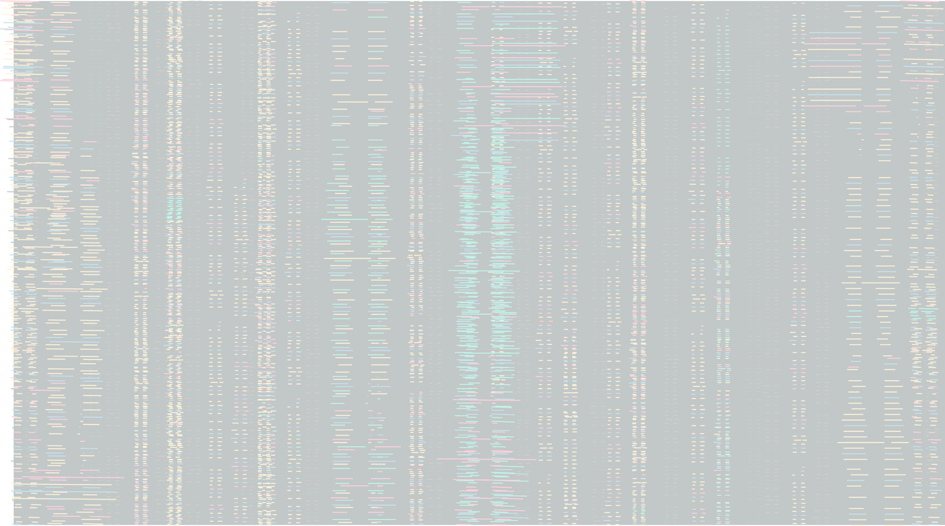



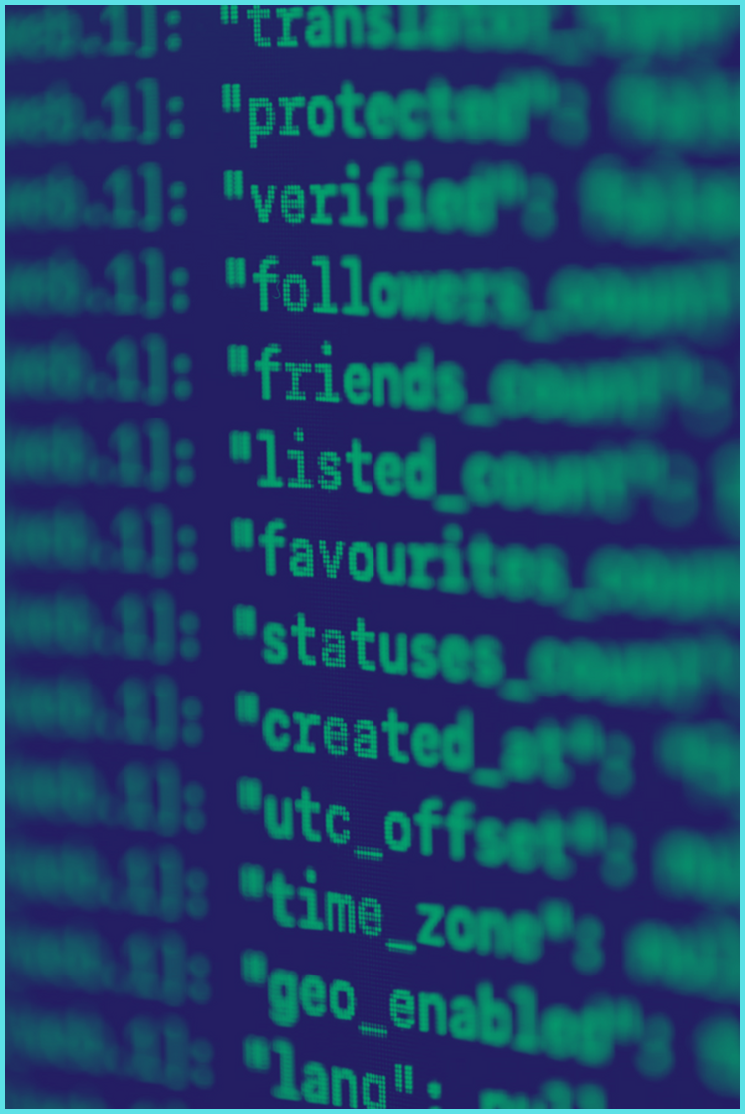
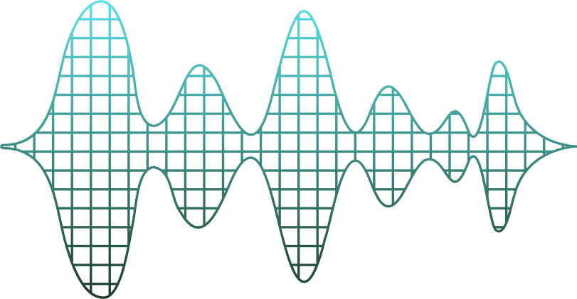
Почему важно тестирование ПО: реальные примеры провалов

Slide 2
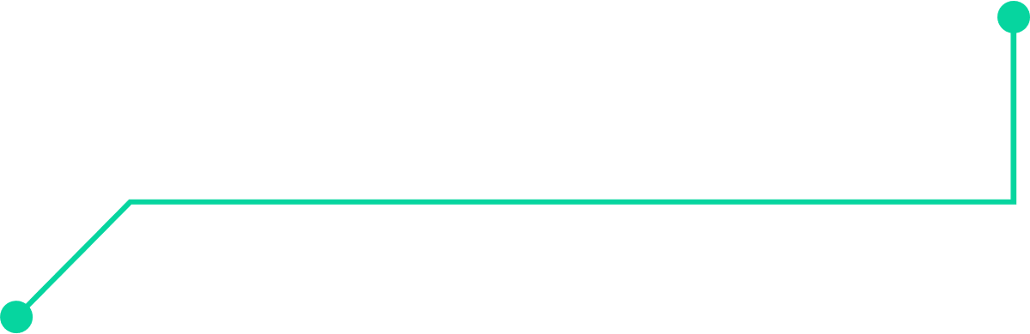



Тестирование программного обеспечения – один из важнейших этапов разработки, поскольку ошибки могут привести к финансовым потерям, утечке данных, сбоям в критически важных системах и даже угрозе жизни людей.

Slide 3
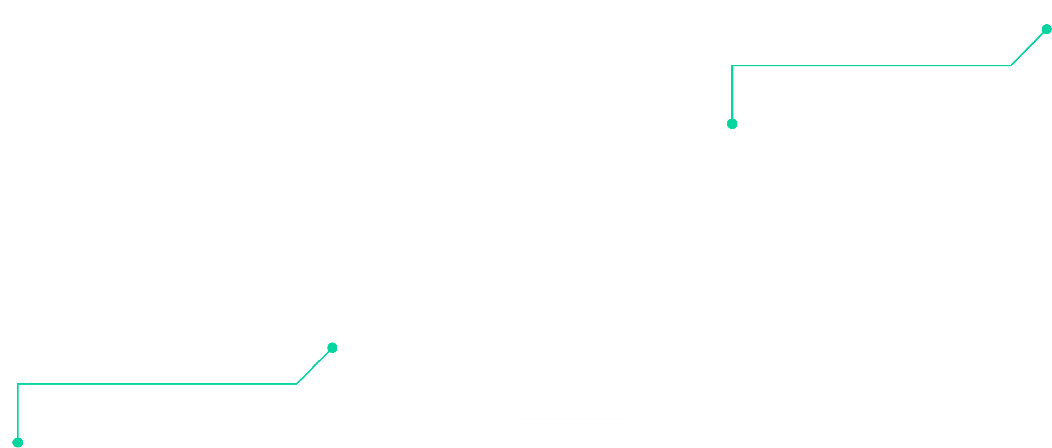
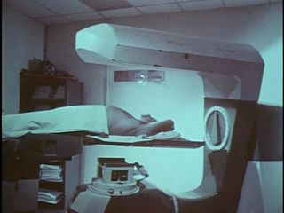
Therac-25 (1985–1987)
Therac-25 — это медицинский ускоритель частиц, предназначенный для лечения раковых опухолей с помощью радиации. Однако в его программном обеспечении была критическая ошибка, из-за которой пациенты могли получать сверхдозы облучения.
Разработчики убрали аппаратные предохранители, полагаясь только на ПО. В коде был переполнение счетчика (race condition), из-за которого устройство иногда не переключало режимы излучения. Это приводило к излучению доз, в сотни раз превышающих допустимые нормы.
С 1985 по 1987 год как минимум 6 пациентов получили смертельные дозы радиации.
Люди получали ожоги, разрушение тканей и необратимые повреждения органов.
Использование Therac-25 было прекращено, а отрасль медоборудования пересмотрела стандарты тестирования.

Slide 4
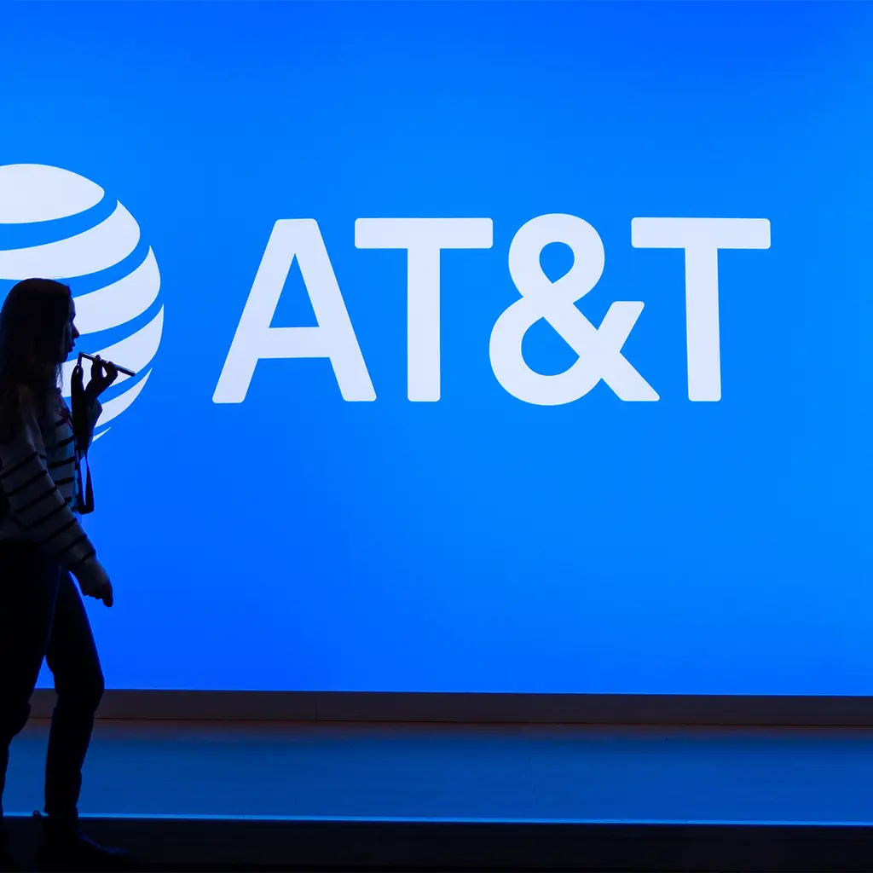
AT&T (1990)
15 января 1990 года крупнейший телекоммуникационный оператор США AT&T столкнулся с катастрофическим сбоем в своей сети междугородной связи. Причиной стал ошибочный код в программном обеспечении, управляющем телефонными коммутаторами 4ESS.
Обновление ПО содержало некорректный фрагмент кода, который приводил к сбою при перегрузке. Один коммутатор перезагрузился из-за ошибки, после чего система начала автоматически выключать и перезапускать соседние узлы. Этот процесс разносился по сети как «домино», в итоге вызвав полный коллапс телефонной связи.
75 миллионов телефонных звонков были сорваны, включая важные правительственные и экстренные линии.
Бизнес и финансовые организации понесли многомиллионные убытки из-за отсутствия связи.
AT&T потеряла около $60 миллионов только на компенсациях клиентам.

Slide 5
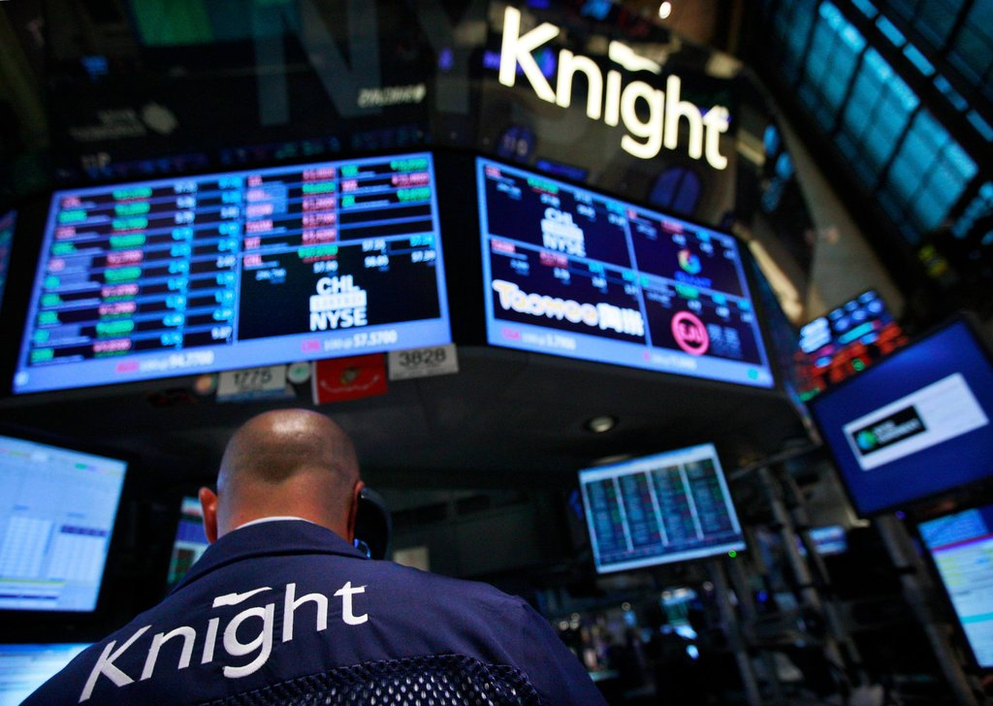
Knight Capital (2012)
1 августа 2012 года одна из крупнейших трейдинговых компаний США Knight Capital выпустила обновление своего торгового ПО. Однако в нем содержалась критическая ошибка, которая привела к неконтролируемым сделкам на Нью-Йоркской фондовой бирже (NYSE).
Ошибка в коде привела к массовой покупке и продаже акций по неправильным ценам.
В течение 45 минут система генерировала сделки на сумму $7 миллиардов, создавая хаос на рынке.
Компания не смогла вовремя отключить ошибочное ПО, что усугубило ситуацию.
За 45 минут Knight Capital потеряла $440 миллионов, что составило четырехкратную годовую прибыль компании.
Акции компании упали на 75% за один день.
Через несколько дней Knight Capital была вынуждена продаться конкурентам, фактически прекратив свое существование.

Slide 6
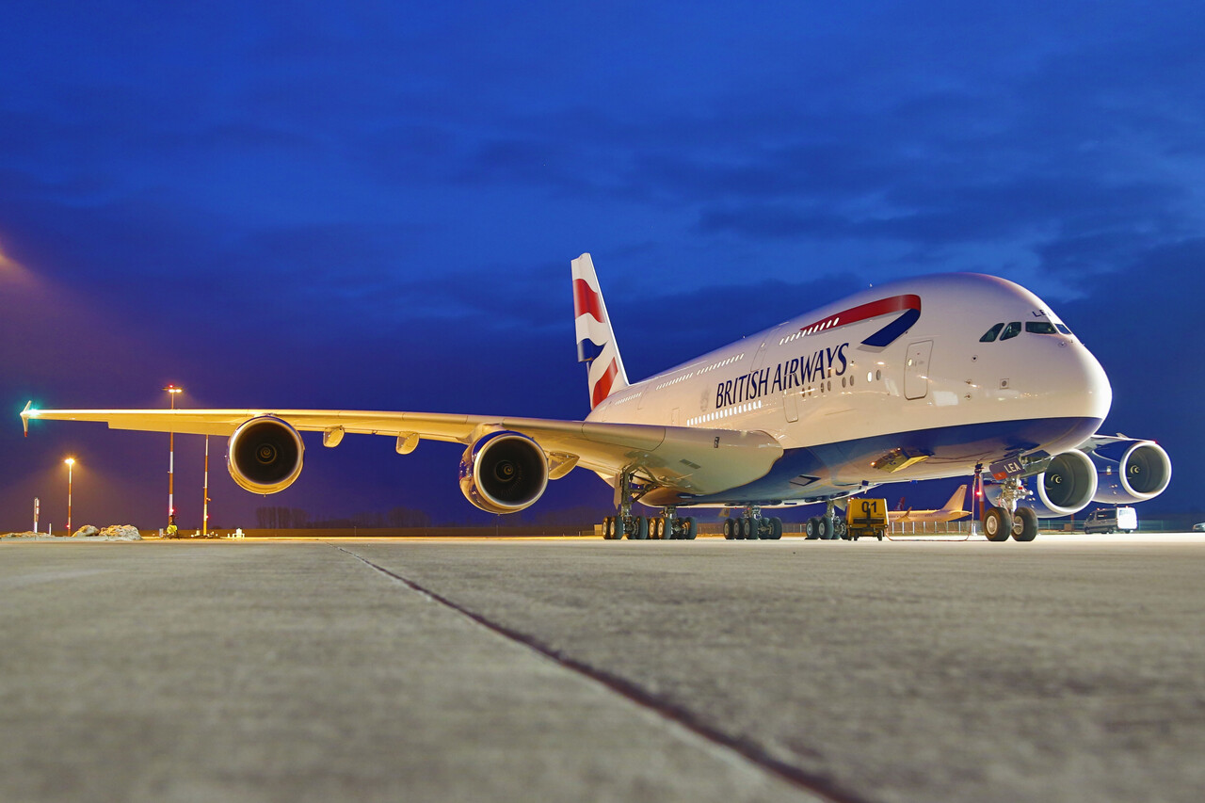
British Airways (2017)
27 мая 2017 года у British Airways произошел глобальный сбой в ИТ-системе, который привел к отмене и задержке рейсов. Причиной стал отказ центра обработки данных в результате ошибки при обслуживании серверов.
Компьютерные системы аэропортов перестали работать, из-за чего пассажиры не могли зарегистрироваться на рейсы.
Обслуживание багажа полностью остановилось, чем вызвало хаос в аэропортах.
Персонал не имел доступа к информации о рейсах, что приводило к массовым сбоям в расписании.
Более 75 000 пассажиров пострадали из-за отмены рейсов.
Более 800 рейсов были отменены в крупных аэропортах Лондона (Heathrow и Gatwick).
British Airways потеряла около 80 миллионов фунтов стерлингов из-за компенсаций и репутационных потерь.

Slide 7
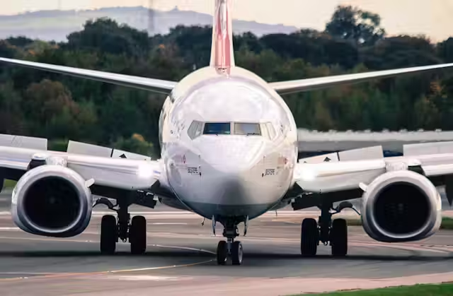
Boeing 737 MAX (2018)
В новых самолетах Boeing 737 MAX была установлена автоматическая система MCAS (Maneuvering Characteristics Augmentation System), предназначенная для предотвращения сваливания самолета. Однако система полагалась только на один датчик угла атаки, который мог выдавать ошибочные данные.
Если датчик передавал некорректную информацию, MCAS самостоятельно опускала нос самолета, даже если это не требовалось. Пилоты не могли быстро отключить систему, что приводило к потере управления.
Две авиакатастрофы:
Lion Air (октябрь 2018) – 189 погибших.
Ethiopian Airlines (март 2019) – 157 погибших.
Весь флот Boeing 737 MAX был отстранен от полетов на 20 месяцев.
Boeing потерял миллиарды долларов из-за судебных исков, отмены заказов и расследований.
Расследования показали, что компания знала о проблеме, но не проинформировала пилотов и авиакомпании.

Slide 8
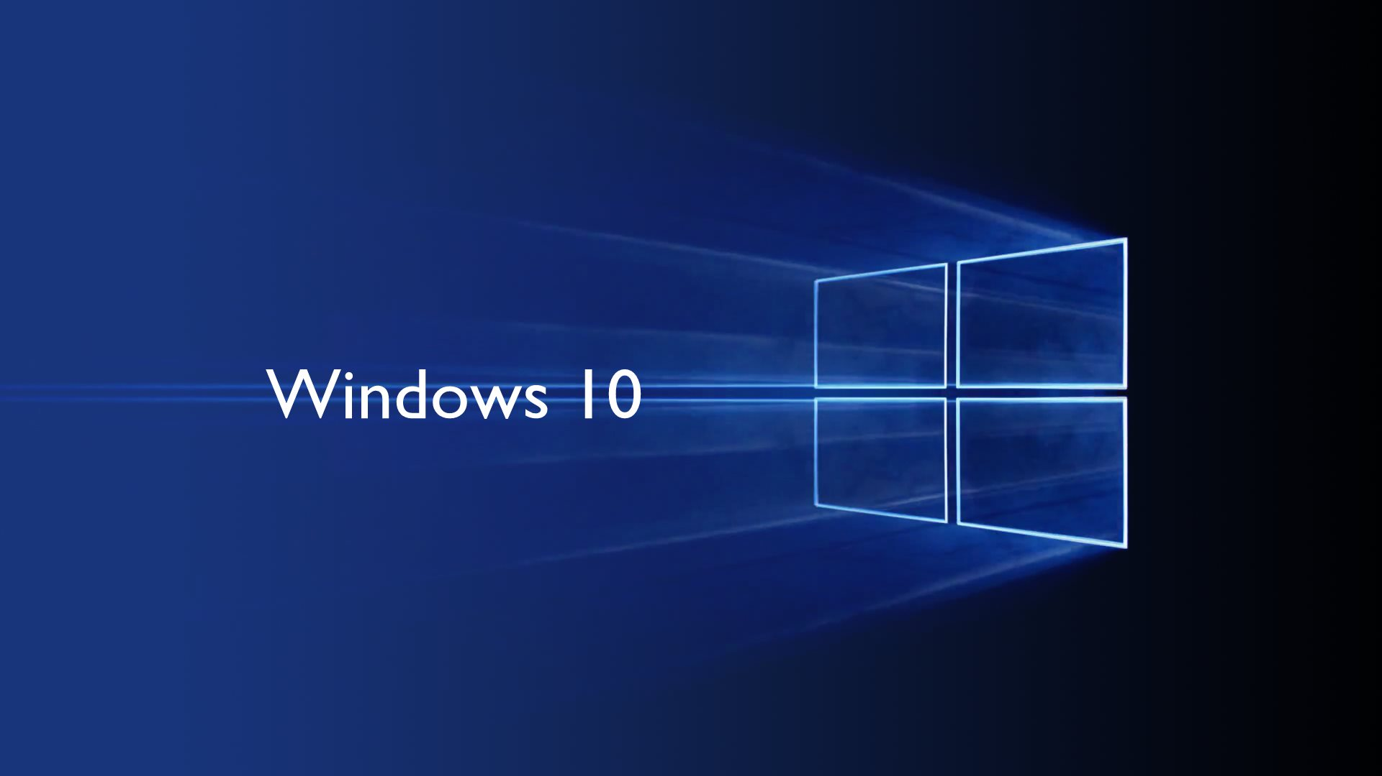
Windows 10 (2018)
В октябре 2018 года Microsoft выпустила обновление Windows 10 October 2018 Update (версия 1809), которое должно было внести ряд улучшений в систему. Однако пользователи обнаружили, что после обновления их личные файлы бесследно исчезали.
Обновление удаляло файлы из папки Документы без возможности восстановления.
Некоторые пользователи сообщали о потере десятков гигабайтов данных.
Обновление приводило к проблемам с драйверами и сбоям в работе сети.
Microsoft отозвала обновление через несколько дней после запуска.
Пользователи, потерявшие файлы, не смогли их восстановить, так как система не создавала резервные копии перед обновлением.
Репутация Microsoft пострадала, а компания вынуждена была пересмотреть процесс тестирования обновлений.
Windows 10 версии 1809 была повторно выпущена только в ноябре 2018 года с исправлениями.

Slide 9
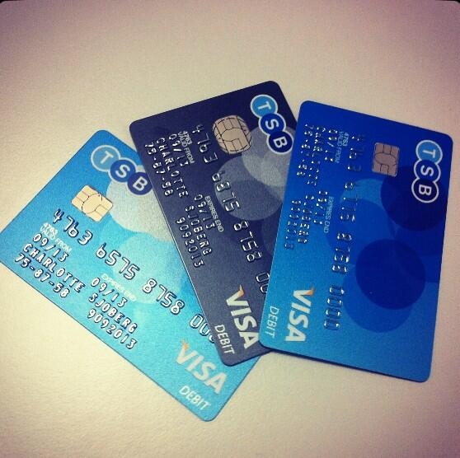
TSB (2018)
В апреле 2018 года британский банк TSB (Trustee Savings Bank) проводил масштабную миграцию данных 5,4 миллиона клиентов с одной ИТ-платформы на другую. Однако процесс прошел с серьезными ошибками, что привело к массовым сбоям в системе интернет-банкинга.
Происходили двойные списания и неправильные переводы.
Работа мобильного и интернет-банка была нарушена на несколько недель.
1,9 миллиона клиентов не могли получить доступ к своим счетам.
Банк потерял 430 миллионов долларов из-за компенсаций клиентам и штрафов.
Репутация банка была серьезно подорвана, многие клиенты закрыли счета.
Регуляторы Великобритании провели расследование, выявив слабую подготовку к переходу на новую платформу.

Slide 10

Facebook (2021)
4 октября 2021 года крупнейшие платформы Meta — Facebook, Instagram, WhatsApp и Messenger — перестали работать по всему миру на более чем 6 часов. Причиной сбоя стала ошибка в протоколе BGP (Border Gateway Protocol), который отвечает за маршрутизацию интернет-трафика.
Из-за некорректных настроек Facebook отключил себя от интернета, что сделало невозможным доступ к его сервисам не только для пользователей, но и для сотрудников компании.
3,5 миллиарда пользователей не могли пользоваться Facebook, Instagram, WhatsApp и Messenger.
Бизнесы и рекламодатели потеряли возможность взаимодействовать с клиентами, что привело к многомиллионным убыткам.
Акции Meta упали на 5%, а Марк Цукерберг потерял около 6 миллиардов долларов за день.
Внутренние системы Facebook также зависели от его инфраструктуры, поэтому сотрудники не могли попасть в офисы, так как пропускные системы отказали.

Slide 11
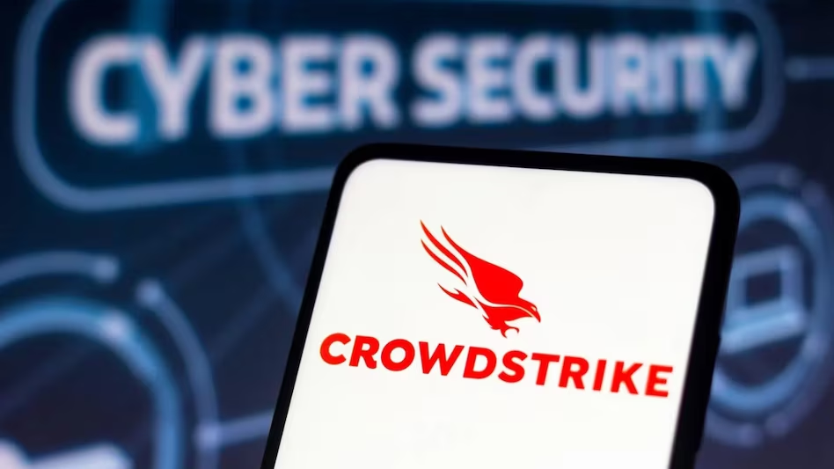
CrowdStrike (2024 )
19 июля 2024 года обновление антивирусного ПО CrowdStrike вызвало глобальные сбои в работе операционной системы Windows. Ошибка в обновлении затронула ядро системы, что привело к массовым сбоям и невозможности загрузки компьютеров.
Наиболее пострадавшие отрасли:
Авиакомпании – авиасистемы перестали работать, что привело к отмене и задержке тысяч рейсов.
Финансовые организации – сбои в банках, биржах и платежных системах.
Медиа и интернет-сервисы – отключение серверов, падение новостных порталов и облачных хранилищ.
Сотни авиарейсов по всему миру были отменены или задержаны.
Банковские и биржевые системы частично перестали работать, вызвав панические настроения на финансовых рынках.
Крупные компании и госучреждения столкнулись с нарушением работы своих ИТ-инфраструктур.
Восстановление работы заняло более суток, а компании понесли многомиллионные убытки.

Slide 12
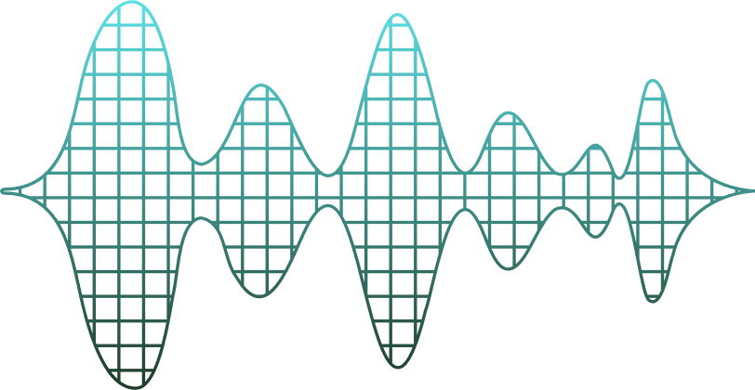


Чему нас учат эти ошибки?
01.
02.
03.
Ошибки могут привести к огромным финансовым потерям и сбоям в критически важных сферах.
Программисты, тестировщики и команды должны работать с максимальной точностью, особенно когда речь идет о безопасности и бизнесе
Применение строгих стандартов тестирования помогает избежать ошибок, которые могут привести к катастрофам

Slide 13
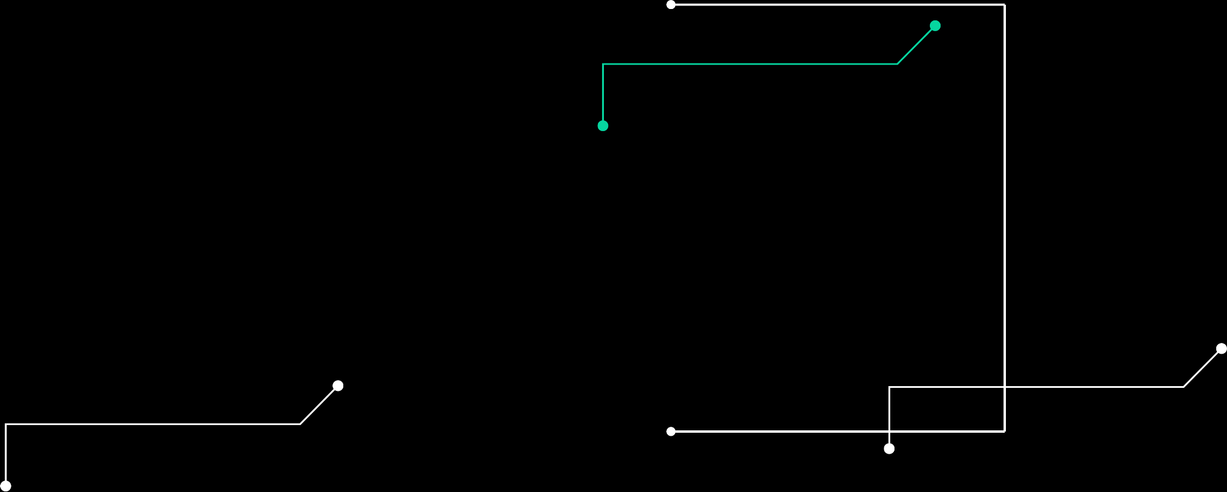
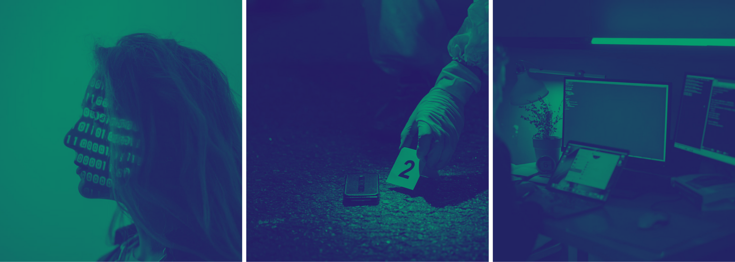
Как минимизировать риски?

Slide 14
Т
Е
С
Т
Единая методология тестирования новых функций и обновлений
Создание резервных копий и аварийных систем
Тестирование под нагрузкой и в реальных условиях эксплуатации
Тщательное тестирование на всех этапах разработки

Slide 15

Спасибо за внимание!

